Slide 1


鞋 匠 的 儿 子
授课教师: 虞 聪
2009、11、16

Slide 2

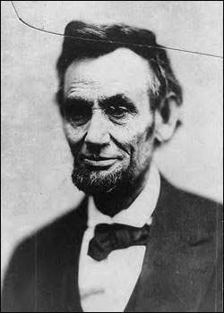
课程导入
林肯：
（1809年2月～1865年4月），美国第十六任总统，1860年他亲自起草《解放黑奴宣言》，领导美国结束奴隶制度，实现了南北统一。1864年再次当选总统，遇刺后不幸去世，他的遗体在十四个城市供群众凭吊了两个多星期才被安葬。为了纪念他，美国人民在首都华盛顿修建了林肯纪念堂，而且还把每年的2月定为美国的“林肯节”。

Slide 3

文本研读
当林肯站上演讲台的时候，有一个态度 的参议员 起来说：“林肯先生，在你开始演讲之前，
。”
傲慢
站
我希望你记住，你是一
个鞋匠的儿子
大笑
所有的参议员都 起来，为自己虽然不能打败林肯但能羞辱他而开怀不已。

Slide 4
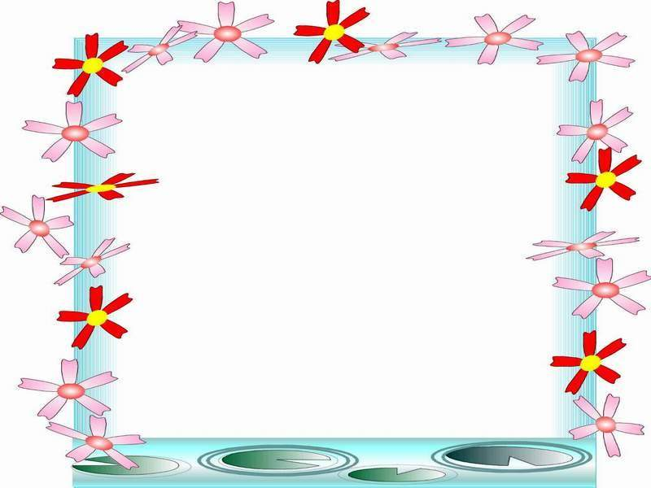
自主合作，我能行：
1、从文中找林肯说的话，先读一读；
2、抓住重点词，体会林肯的品质，在文中做批注；
3、有感情的朗读这些话；

Slide 5
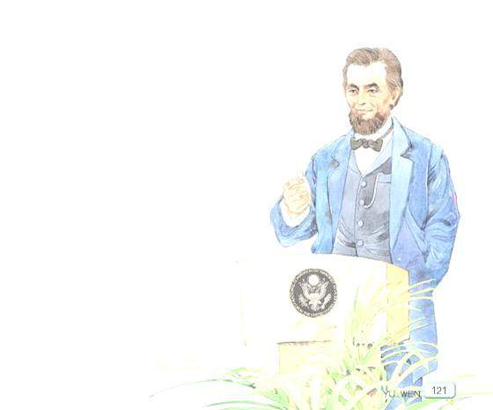
我非常感激你使我想起我的父亲。他已经过世了。我一定会永远记住你的忠告，我永远是鞋匠的儿子。我知道我做总统，永远无法像父亲做鞋匠那样做得那么好。
就我所知，我父亲以前也为你的家人做鞋子。如果你的鞋子不合脚，我可以帮你改正它。虽然我不是伟大的鞋匠，但我从小就跟父亲学到了做鞋子的艺术。
对参议院里的任何人都一样，如果你们穿的那双鞋是我父亲做的，而它们需要修理或改善，我一定尽可能地帮忙。但是有一件事是可以确定的，我无法像我父亲那么伟大，他的手艺是无人能比的。

Slide 6
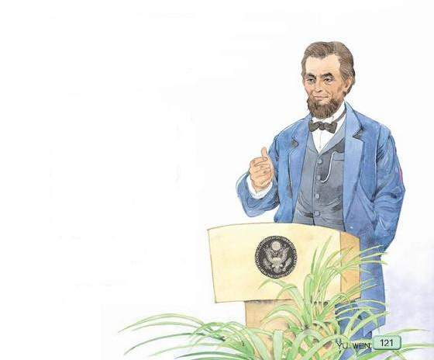
我 感激你使我想起我的父亲。他已经过世了。我一定会 记住你的忠告，我 是鞋匠的儿子。我知道我做总统， 无法像父亲做鞋匠那样做得 好。
非常
永远
永远
永远
那么

Slide 7
就我所知，我父亲以前也为你的家人做鞋子。如果你的鞋子不合脚，我可以帮你改正它。虽然我不是伟大的鞋匠，但我从小就跟父亲学到了做鞋子的 。
对参议院里的任何人都一样，如果你们穿的那双鞋是我父亲做的，而它们需要修理或改善，我一定尽可能地帮忙。但是有一件事是可以确定的，我 像我父亲
，他的手艺是 的。
艺术
无法
那么伟大
无人能比

Slide 8
我非常感激你使我想起我的父亲。他已经过世了。我一定会永远记住你的忠告，我永远是鞋匠的儿子。我知道我做总统，永远无法像父亲做鞋匠那样做得那么好。
就我所知，我父亲以前也为你的家人做鞋子。如果你的鞋子不合脚，我可以帮你改正它。虽然我不是伟大的鞋匠，但我从小就跟父亲学到了做鞋子的艺术。
对参议院里的任何人都一样，如果你们穿的那双鞋是我父亲做的，而它们需要修理或改善，我一定尽可能地帮忙。但是有一件事是可以确定的，我无法像我父亲那么伟大，他的手艺是无人能比的。

Slide 9


小资料
1861年，林肯当选为美国总统。1861年，南方部分蓄奴州组成南方联盟，不宣而战，美国内战爆发。战争初期，由于北方准备不足，仓促应战，导致节节败退。在这关键时刻，林肯依然签署了《宅地法》和《解放宣言》。这两个法令的颁布是南北战争的转折点，解决了当时美国社会经济政治生活中存在的主要矛盾。在四年国内战争中，他亲自指挥作战，维护了国家的统一，有力地推动了美国社会的发展。林肯成为黑人解放的象征。

Slide 10
林肯是美国历史上最有作为的总统之一。在他就任美国第16任总统不久，南方的一些州竟发动了分裂国家的战争。林肯坚决反对国家分裂，他曾经在一次演说中强调：“一个裂开的房子是站立不住的，我不希望这个房子塌下去”，“我所希望的是它结束分裂，它应该成为一个完整的整体”。正是这位出身卑微的美国总统，毫不犹豫地领导人民拿起武器，维护了国家的统一。

Slide 11
课堂拓展
名言欣赏
人，走上追求之路，就会快乐终生！
成功是屡遭挫折而热情不减。
我不一定会胜利，但定会真诚行事。我不
一定成功，但会保持一贯的信念。
---林肯

